Slide 1



并行程序设计与算法（实验）
11-CUDA图像卷积
王桢
wangzh665@mail.sysu.edu.cn
中山大学 计算机学院
国家超级计算广州中心

Slide 2
实验内容
要求
使用滑窗法、im2col方法实现CUDA并行图像卷积
分析不同因素性能的影响
线程块大小、图像大小：如何提高占用率？
访存方式：何时使用何种存储？
数据/任务划分方式：按行，列，数据块划分，等
使用cuDNN提供的卷积操作进行对比实验，分析自身实现的性能

Slide 3
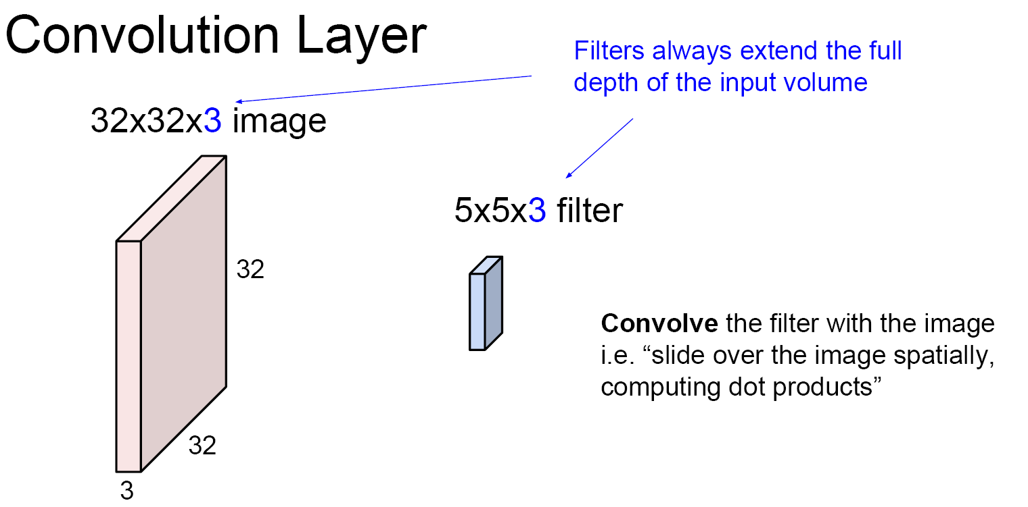
实验内容
滑窗法（直接卷积）
卷积运算对窗口内图像像素值求加权和
卷积核指明了每个像素值的权重
当图像有多个通道时，需要对多个通道进行卷积

Slide 4
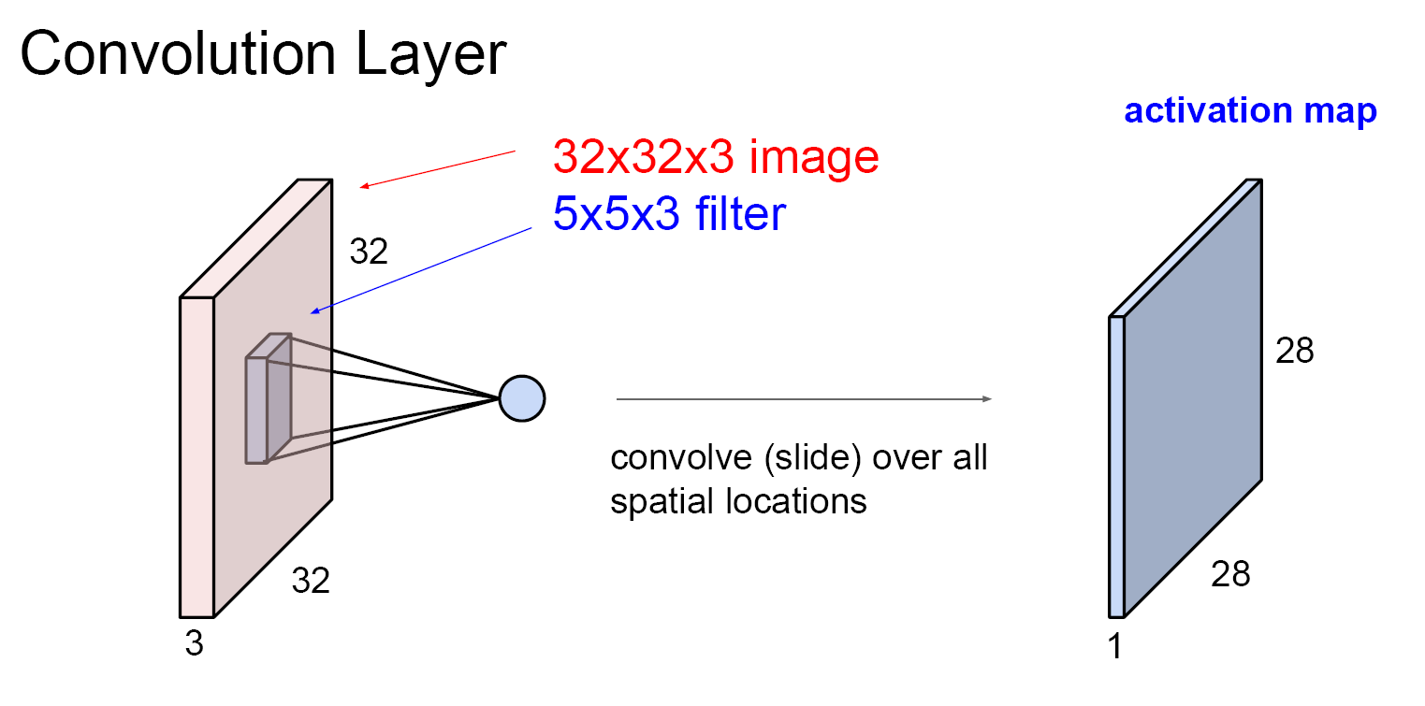
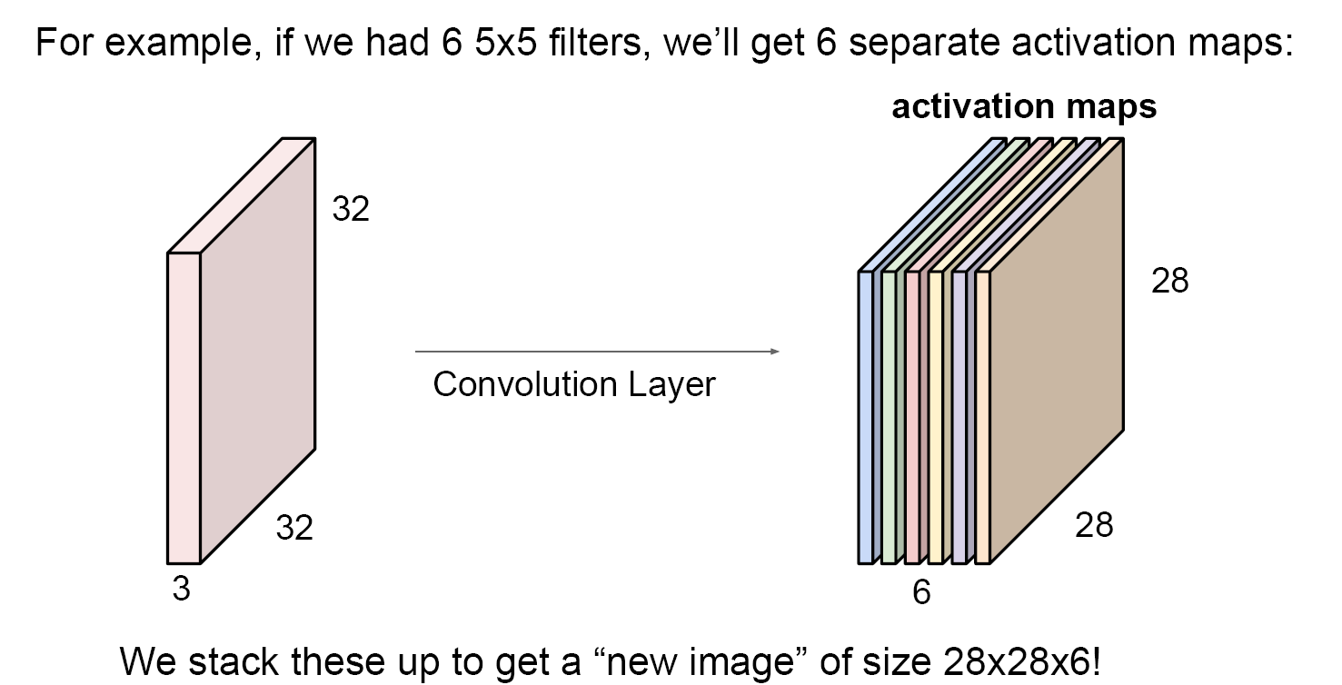
实验内容
滑窗法（直接卷积）
卷积运算对窗口内图像像素值求加权和
有多个卷积核时，每个卷积核都将产生一张图像作为输出

Slide 5
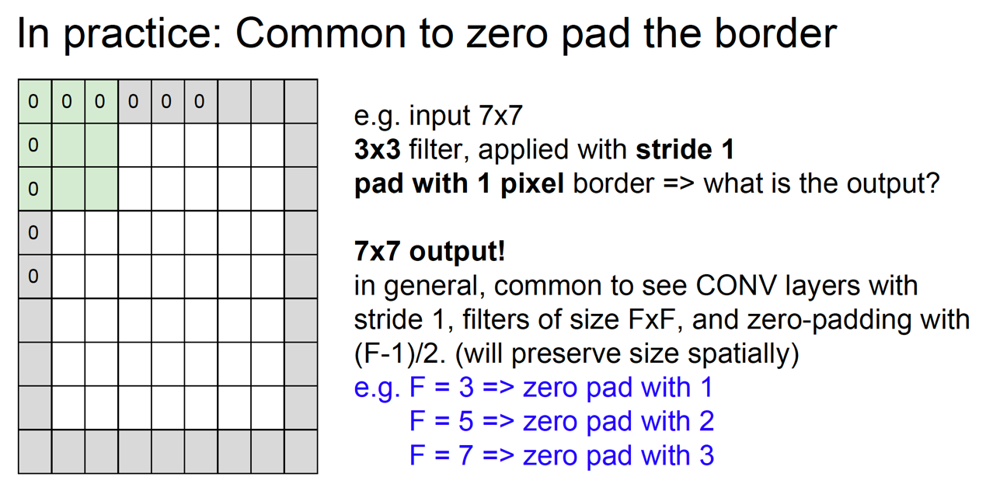
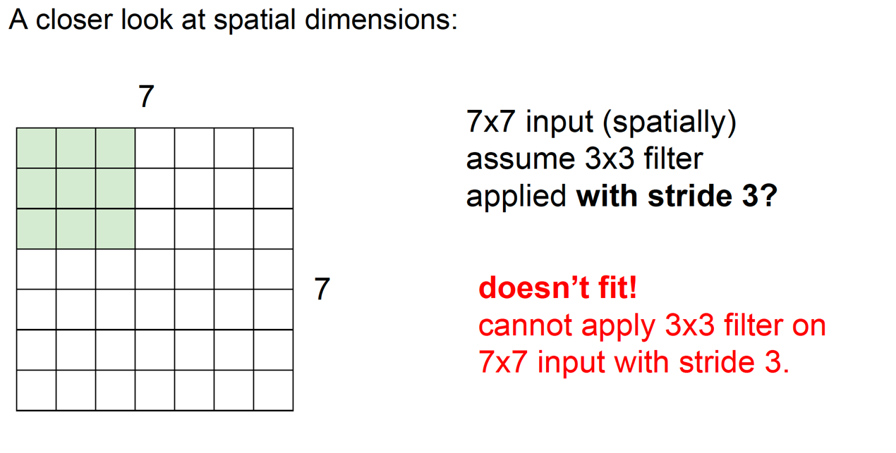
实验内容
滑窗法（直接卷积）
卷积运算对窗口内图像像素值求加权和
卷积核移动步长（stride）与填充（padding）

Slide 6
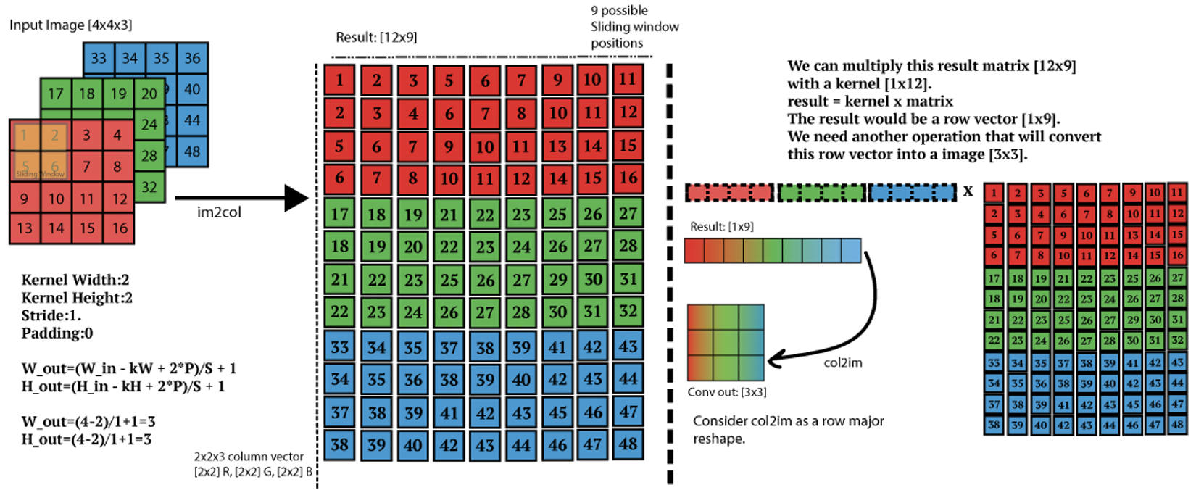

实验内容
im2col方法
使用矩阵乘法（向量点积）$w^{T}⋅x$完成卷积
$w^{T}$：权重矩阵（行向量）
$x$：窗口内的图像像素值（列向量）

Slide 7

实验内容
im2col方法
使用矩阵乘法（向量点积）$w^{T}⋅x$完成卷积
每个窗口中多个通道的值拼接成一个列向量
将所有窗口对应的列向量依次置于同一个矩阵中

Slide 8
作业提交
提交内容
源代码
实验报告（PDF格式）
提交方式
打包提交至超算习堂
命名格式：并行程序设计_学号_姓名
Deadline：2024/6/17 11:59pm

Slide 9

Questions?

